Slide 1
周波数特性の違いを利用した楽器の音色の判別
情報システム学科 B16055
名桐 豊大

Slide 2
研究概要
本研究では周波数特性の違いから楽器判別及び分類を行うことを試みた.
楽器判別するにあたり六種類（ピアノ・アコースティックギター・トランペット・トロンボーン・バイオリン・クラリネット）の楽器それぞれの周波数特性を調べる.

Slide 3
解析の流れ
音源採取
今回はDAWソフトウェア（Presonus社Studio One3）より六種類の楽器の音を採取した.
周波数解析
サウンド編集ソフトのAudacityを利用して各音源のスペクトラムを取得.データをgnuplotなどでプロットした.
楽器の特徴を見つける
各楽器のスペクトラムを重ね合わせてプロット.お互いの類似する点や異なる点を見つける.
判別・分類方針の選定
判別方針は前工程で見つけた類似点と相違点から区別できるであろう方針を考えた.
三つの方針により分類
考えた方針を元にデータを処理.そのデータをカレイダグラフを利用してプロットした.それらのグラフより分類や判別が出来ているかどうかを実際に確かめた.

Slide 4
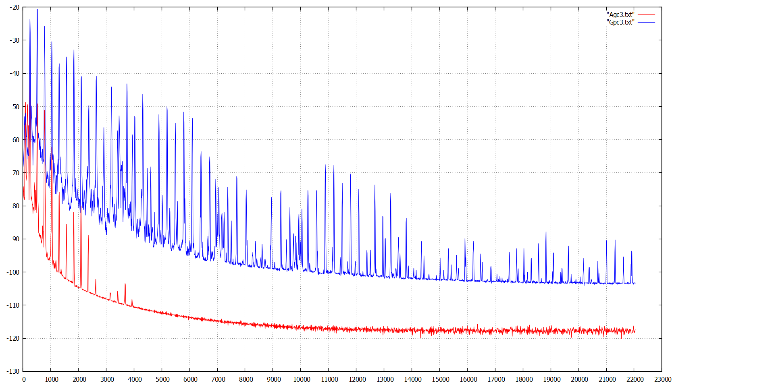
周波数解析（スペクトラム）
横軸が周波数,縦軸がパワーを表すグラフである.その楽器に含まれる周波数成分を見て特徴を知ることが出来る.
今回はスペクトラムの作成にサウンド編集ソフトのAudacityにあるスペクトラム表示機能を利用した.
左図はC3のピアノ（青）とアコースティックギター（赤）を同時にプロットしたものである.
今回の研究ではA3を440Hzとする.ここでのCはドの音Aはラの音であり音階の表記は「米英式」と呼ばれる方式を使った.
スペクトラムの特徴を見る際にピークの山を主に見る.ここでのピークの山とは左図青の山のようなことを言う.
ピークの山の例
参考：Time-Frequency Analysis of Musical Instruments(2002) Jeremy F. Alm and James S. Walker
5kHz
10kHz
15kHz
20kHz

Slide 5
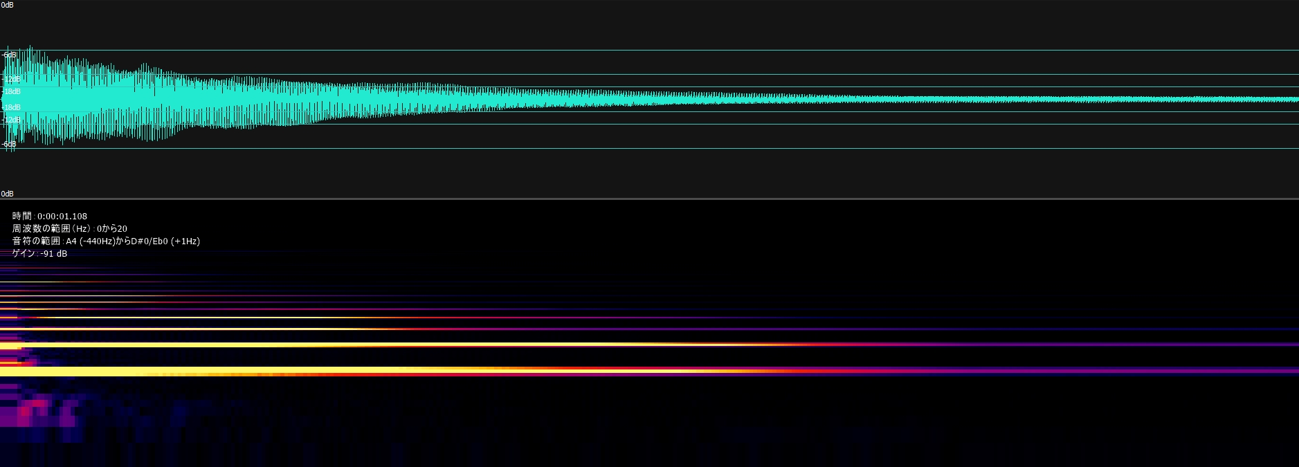
周波数解析（スペクトログラム）
スペクトログラムは横軸が時間で縦軸が周波数を表示する.そして,色や濃淡を使ってその周波数がどれだけ含まれているか強度を表します.
一瞬だけの周波数解析の情報だけではわからない、その波形の特徴が時系列で分かることが特徴である.
図はスペクトラムの例としてピアノのC3を演奏したスペクトラム.
この場合ルート音より上の周波数に倍音が出ていることが見て取れる.
周波数
ルート音であるC3
時間
参考：Time-Frequency Analysis of Musical Instruments(2002) Jeremy F. Alm and James S. Walker

Slide 6
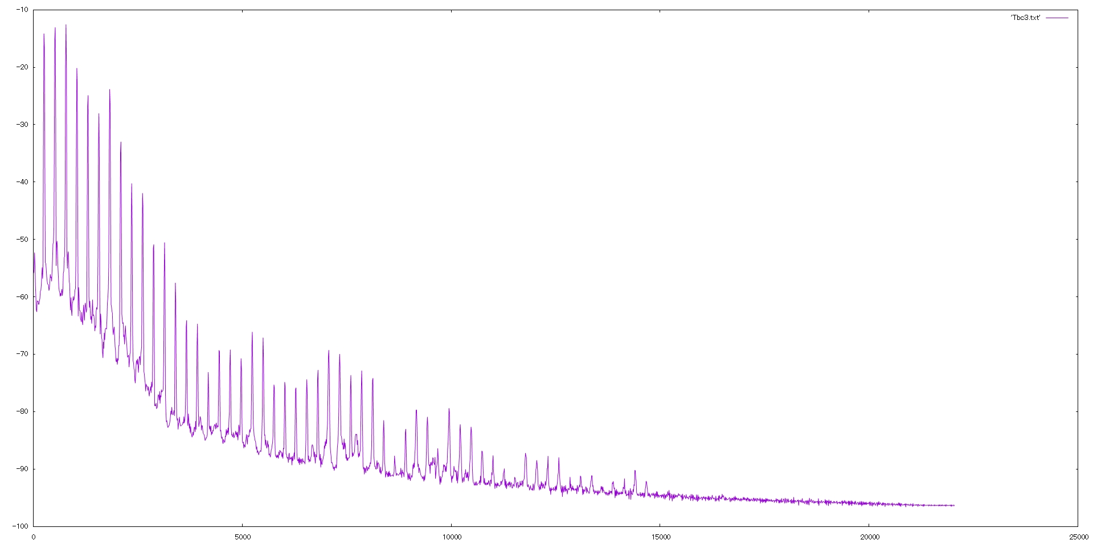
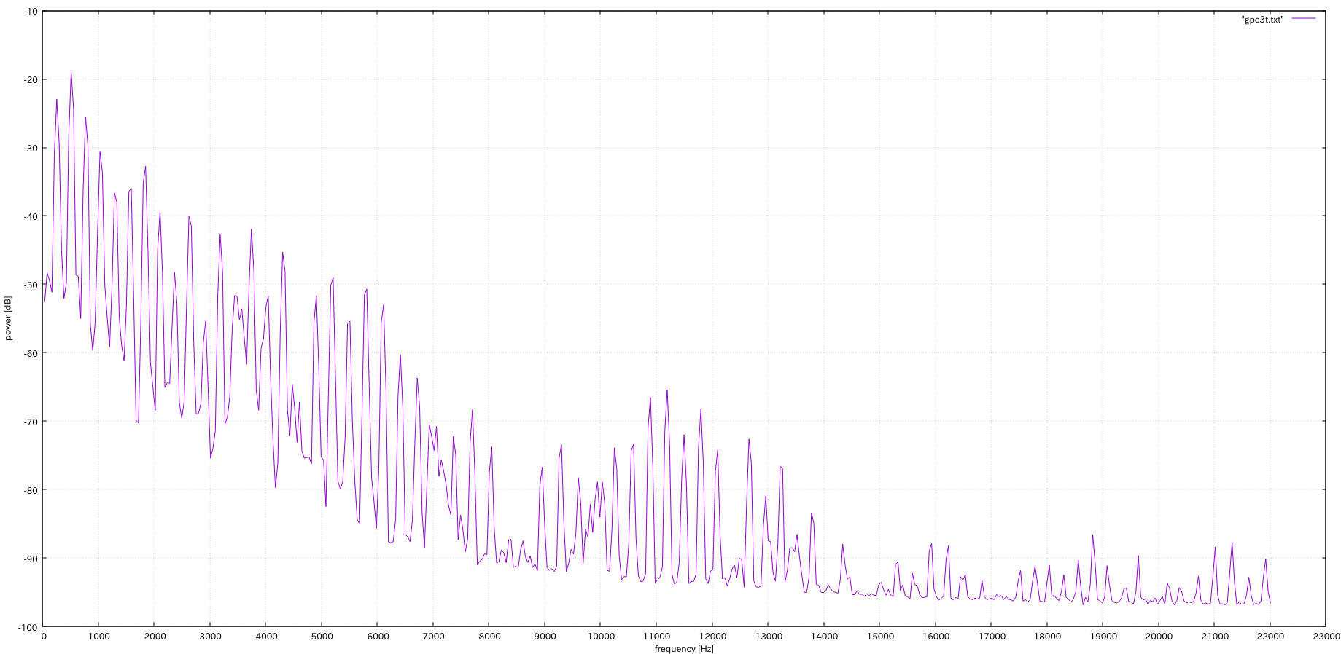
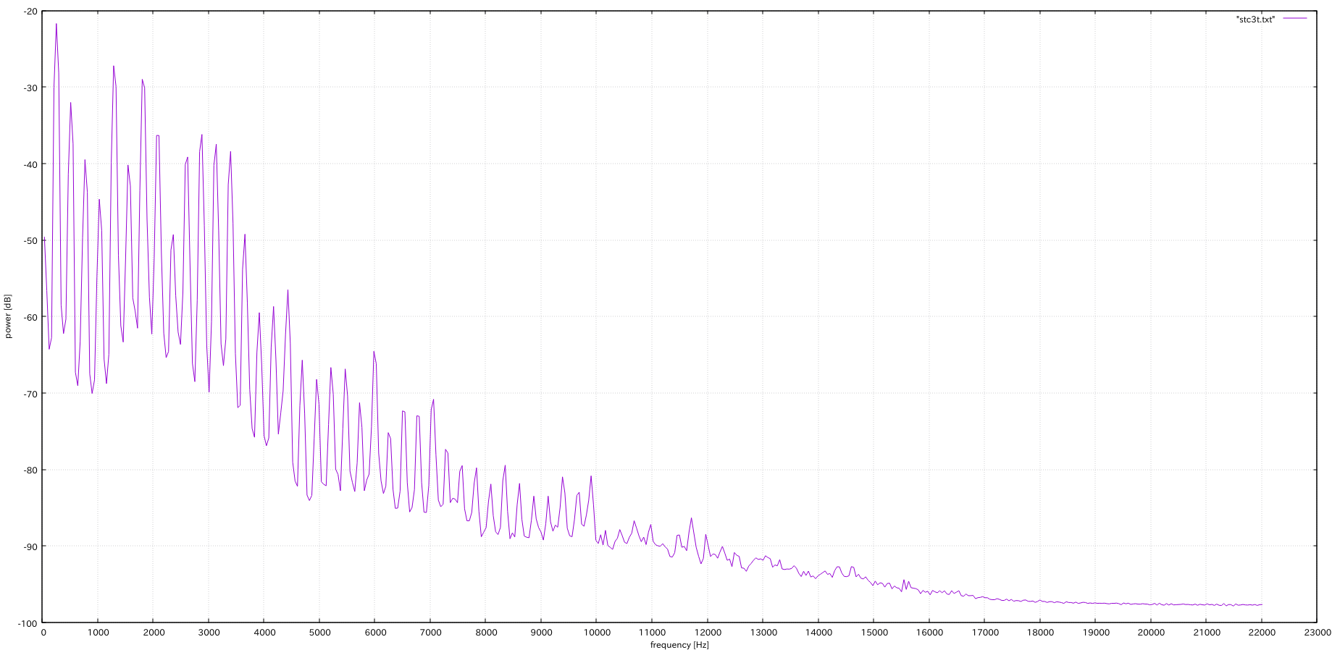
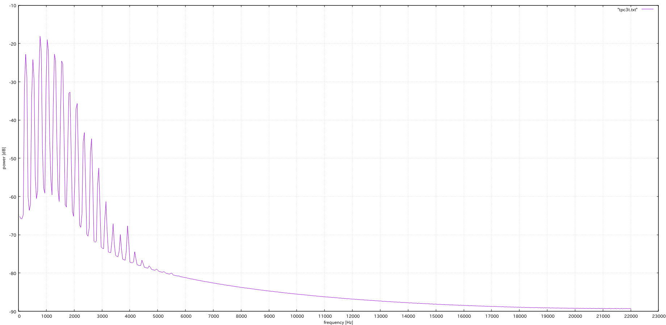
楽器の特徴を見つける
赤の矢印はスペクトラムのピークの出来方と山をイメージする際に意識したポイント
トロンボーン（C3）
ルート音から4kHzにかけて急激に減衰している.
4kHz以降は二個ほどの小さな山が存在している.
ピアノ（C3）
減衰している周波数帯もあるがほかの楽器にはあまり見られない10kHzまでピークの山が見られる.
5kHz
10kHz
15kHz
20kHz
5kHz
10kHz
15kHz
20kHz
バイオリン（C3）
ルート音から4kHzまではパワーが-40dB以上を維持しているが,それ以降10kHzにかけてゆっくりと減衰していく.
トランペット（C3）
1kHzの最大ピークから4kHzまで急激な減衰がある.
4kHz以降は大きなピークはほとんどなくなめらかに減衰している.
5kHz
10kHz
15kHz
20kHz
5kHz
10kHz
15kHz
20kHz

Slide 7
楽器の分析・考察
今回分析の対象とした楽器は,ピアノ・クラリネット・アコースティックギター・バイオリン・トランペット・トロンボーンの六種類である.
各楽器の特徴
5kHz境にピークの増減に変化が見られる.
ピーク減衰のなめらかさ.
5kHz以降のピークのできかた.
4kHzまでの急な減衰はTb・Tpで見られるためブラスの共通の特徴であると考える.

Slide 8


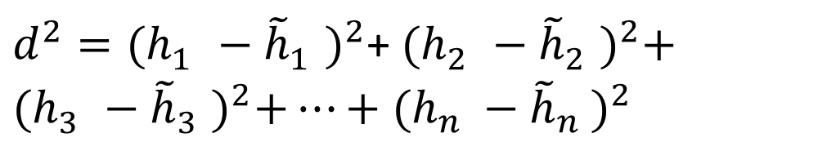
判別・分類方針の選定（方針１）
※イメージ図
スペクトラムの横軸一定間隔で縦軸の値（パワー）をベクトルの一つの次元として見る.
このベクトル同士の距離を求めることもできる.例えば二つのスペクトルがあるとき,両者の距離の求め方は式にようにする.
$d^{2}={(h_{1}^{}−{\tilde{h}}_{1}^{})}^{2}$+ ${(h_{2}^{}−{\tilde{h}}_{2}^{})}^{2}+$ ${(h_{3}^{}−{\tilde{h}}_{3}^{})}^{2}+…+{(h_{n}^{}−{\tilde{h}}_{n}^{})}^{2}$
今回の研究$ではn$は５０である.
$f(h_{1},h_{2},h_{3},…,h_{n})$

Slide 9
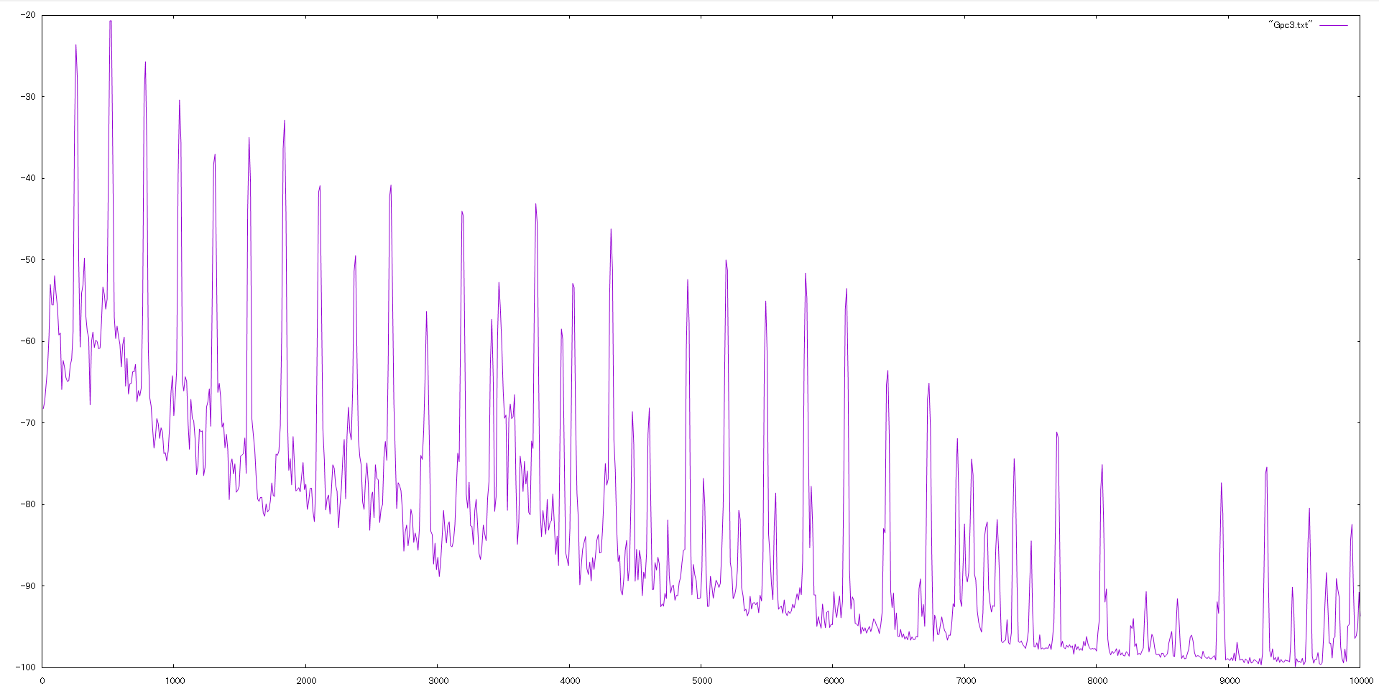
判別・分類方針の選定（方針２）
・低い周波数から順にパワーの値を加算していき,10kHzまでのパワー合計の中央値を超えた周波数を記録する.
・その周波数はピークの山の出来方が楽器によって違うためそれぞれ固有の値を持つ.
2kHz
4kHz
6kHz
8kHz
・この条件を「スペクトル総和の中央値」と呼ぶ事にする.
ピアノ（C3）の10kHzまでのスペクトラムに中央値の周波数を赤線でいれた図（周波数：783.990866Hz）

Slide 10
判別・分類方針の選定（方針３）
5kHzを境に縦軸の値（パワー）を合計し,その比を見る.
下図はピアノC3のグラフに横軸が5kHzのところで赤線をいれたもの.
青の部分の合計と緑の部分の合計の値の比を見比べる.
・5kHzまでのパワースペクトラムの合計と5kHzから10kHzまでのパワースペクトラムの合計の比を比較した.
・これを使いピークの減衰だけでなく5kHz以降のパワーを比較することもできる.
2kHz
4kHz
6kHz
8kHz

Slide 11
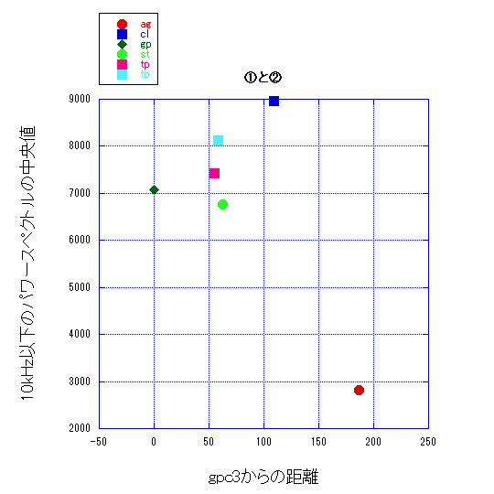
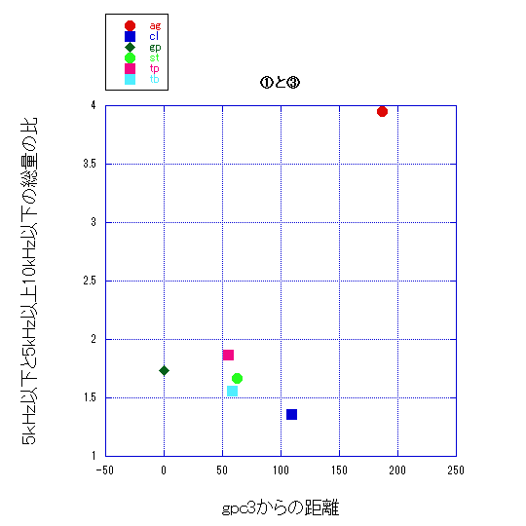
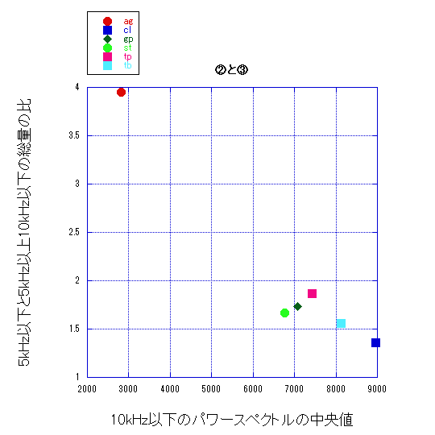
三つの方針により分類①（音階：C3）
クラリネット
トロンボーン
トランペット
ピアノ
バイオリン
アコースティックギター
縦軸：方針①
横軸：方針②
縦軸：方針①
横軸：方針③
縦軸：方針②
横軸：方針③

Slide 12
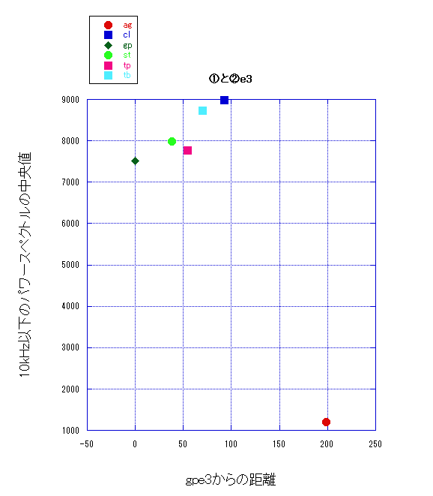
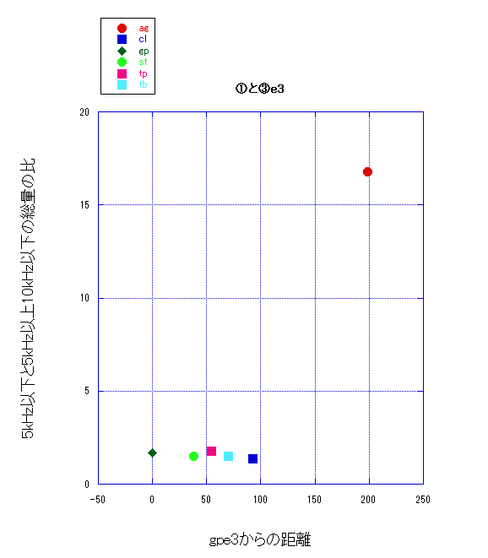
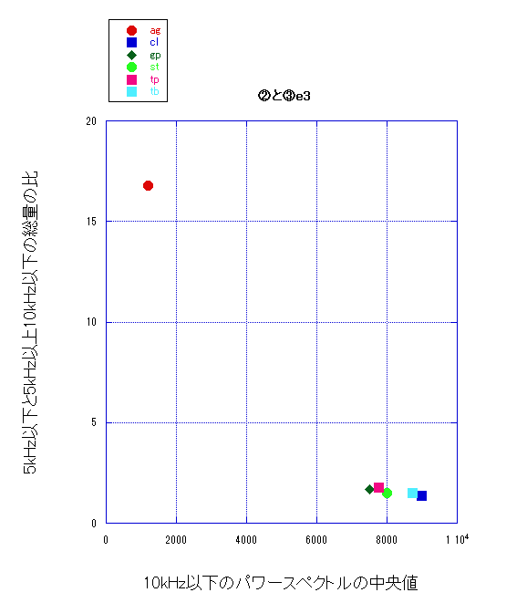
三つの方針により分類②（音階：E3）
トロンボーン
クラリネット
バイオリン
トランペット
ピアノ
アコースティックギター
縦軸：方針①
横軸：方針②
縦軸：方針①
横軸：方針③
縦軸：方針②
横軸：方針③

Slide 13
まとめ
周波数特性の違いから楽器判別を行うことを試みた.
楽器の周波数特性の違いから判別の方針を考え,それを使ってC3の音を判別することができた.
しかし,特性の似ている楽器（バイオリン・トランペット・ピアノ）同士の判別をする際にC3とは異なる音階の判別は難しい事がわかった.
アコースティックギターとクラリネットはどの音階でもほかの楽器に比べ明らかに違いがあることから判別ができる.

Slide 14
追加資料
次スライド以降

Slide 15
今後の課題（問題点と解決策）
スペクトラムだけで判別するのは限界があることがわかった.
今後はスペクトログラムを利用し時間経過によるパワー減衰を考慮に入れることにより,より楽器それぞれの特徴が掴むことができると考える.

Slide 16
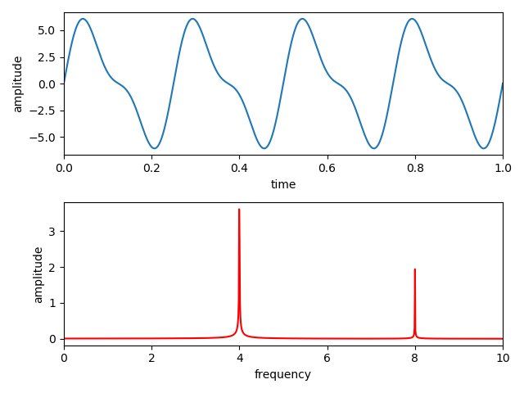
フーリエ変換
音の波形に含まれている異なる周波数の正弦波を取り出すことで,スペクトラムを作成することができる. そのために,フーリエ変換を使用します.
フーリエ変換の流れは複雑な波形が与えられたとき,それを単純なsin（あるいはcos）関数に分けます.それぞれの波の振幅を角周波数ごとにまとめます.
フーリエ変換
4Hzと8Hzの成分を含んだ波形をフーリエ変換した際の結果.
次のスライドよりフーリエ変換を使った周波数解析で主に使われる二つの手法を紹介する.

Slide 17
研究動機
物理学と幼少期からやっている音楽を組み合わせた研究がしたいと考え,今回は人間が楽器の音を聴いて楽器の特徴が分かるように,音のデータから特徴を見てそれをもとに楽器を判別することを目指した.

Slide 18
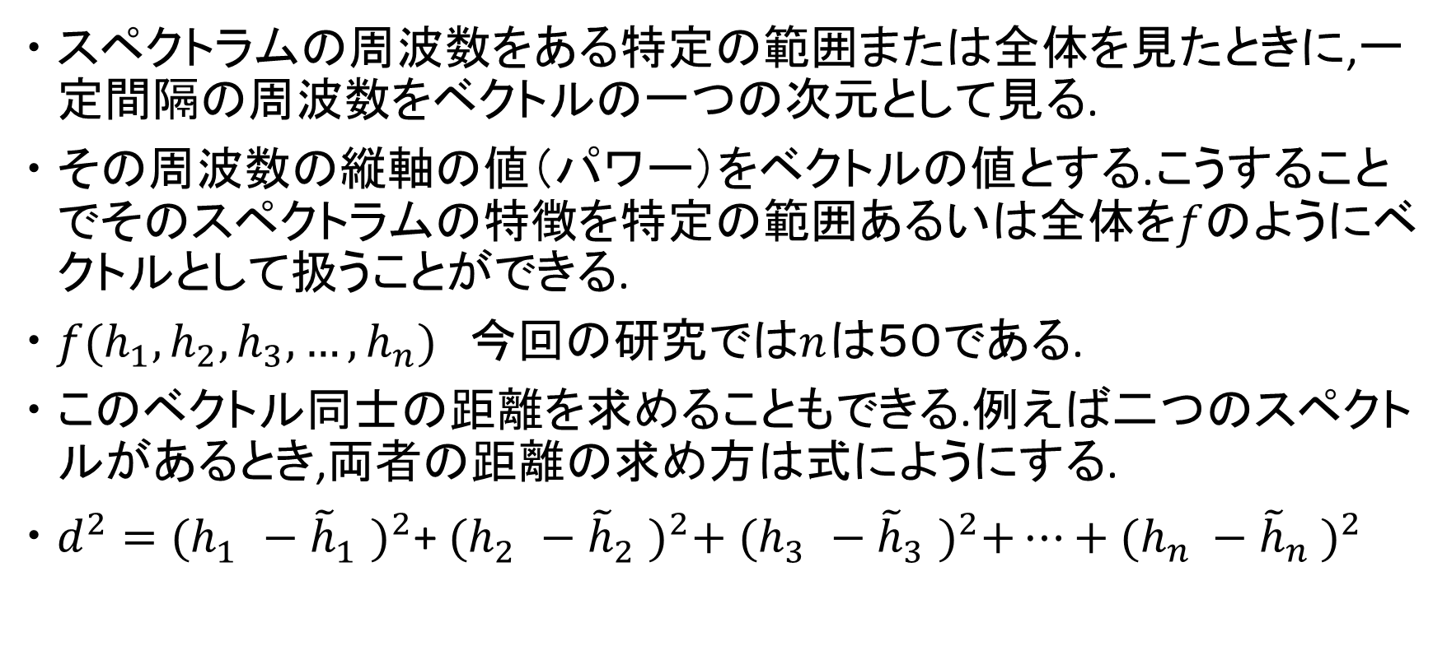
判別・分類方針の選定（方針１）
スペクトラムの周波数をある特定の範囲または全体を見たときに,一定間隔の周波数をベクトルの一つの次元として見る.
その周波数の縦軸の値（パワー）をベクトルの値とする.こうすることでそのスペクトラムの特徴を特定の範囲あるいは全体を$f$のようにベクトルとして扱うことができる.
$f(h_{1},h_{2},h_{3},…,h_{n})$ 今回の研究$ではn$は５０である.
このベクトル同士の距離を求めることもできる.例えば二つのスペクトルがあるとき,両者の距離の求め方は式にようにする.
$d^{2}={(h_{1}^{}−{\tilde{h}}_{1}^{})}^{2}$+ ${(h_{2}^{}−{\tilde{h}}_{2}^{})}^{2}+$ ${(h_{3}^{}−{\tilde{h}}_{3}^{})}^{2}+…+{(h_{n}^{}−{\tilde{h}}_{n}^{})}^{2}$

Slide 19
判別・分類方針の選定（方針２）
急激なピークの減衰,5kHzを超えてもなおゆっくりと減衰しつつピークを維持する楽器の存在より,山の出来方に違いがあることがわかった.
低い周波数から順にパワーの値を加算していき,10kHzまでのパワー合計の中央値を超えた周波数を記録する.その周波数はピークの山の出来方が楽器によって違うためそれぞれ固有の値を持つ.
この条件を「スペクトル総和の中央値」と呼ぶ事にする.

Slide 20
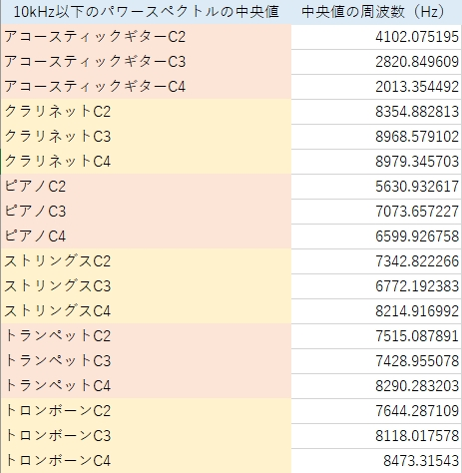
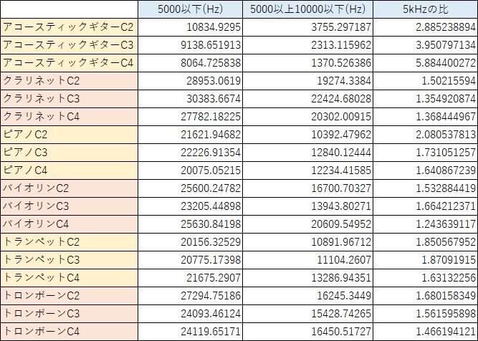
方針2と方針3の図
オクターブ違いの5kHzを境にした比

Slide 21
判別・分類方針の選定（方針３）
5kHzを境にピークの出来方に違いがある.
5kHzまでのパワースペクトラムの合計と5kHzから10kHzまでのパワースペクトラムの合計の比を比較した.
これを使いピークの減衰だけでなく5kHz以降のパワーを比較することもできる.

